Slide 1
BÀI GIẢNG EXCEL

Slide 2
Nội dung
3.1: Làm quen với MS-Excel
3.2: Soạn thảo nội dung bảng tính
3.3: Thao tác định dạng
3.4: Công thức và hàm
3.5: Biểu đồ và đồ thị
3.6: Hoàn thiện trang bảng tính và in ấn
‹#›

Slide 3
3.1 Làm quen với MS-Excel
Những thao tác đầu tiên với MS-Excel
Thao tác cơ bản trên bảng tính
Bài tập tổng hợp
‹#›

Slide 4
Những thao tác đầu tiên với MS-Excel
Khởi động MS-Excel
Tạo bảng tính mới theo mẫu mặc định
Mở một tệp đã ghi trên ổ đĩa
Ghi lưu bảng tính vào ổ đĩa
Ghi lưu bảng tính dưới một tên khác
Ghi bảng tính theo kiểu tệp tin khác
Đóng bảng tính, đóng chương trình MS-Excel
‹#›

Slide 5
Những thao tác đầu tiên với MS-Excel
Khởi động MS-Excel
Cách 1: Nhắp chuột vào nút Start 🡪 Programs 🡪 Microsoft Excel
Cách 2: Nhắp đúp chuột vào biểu tượng Microsoft Excel có trên màn hình Desktop
‹#›
Notes:
‹#›

Slide 6
Những thao tác đầu tiên với MS-Excel
Khởi động MS-Excel
Giới thiệu bảng tính của Excel
Sổ bảng tính – workbook (*.xls)
Trang bảng tính – sheet (sheet1, sheet2, …)
Các cột – A, B, C,…Z, AA, AB …IV
Các hàng – 1, 2, 3, …65536
Các ô – A1, B1,… IV65536
‹#›
Notes:
‹#›

Slide 7
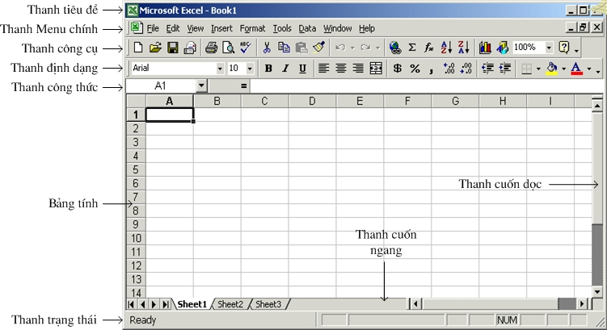
Những thao tác đầu tiên với MS-Excel
Khởi động MS-Excel
Cửa sổ bảng tính
Thanh tiêu đề
Thanh thực đơn lệnh
Thanh công cụ
Thanh công thức
Đường viền ngang, dọc
Thanh trượt
Thanh trạng thái
‹#›
Notes:
‹#›

Slide 8
Những thao tác đầu tiên với MS-Excel
Tạo bảng tính mới theo mẫu mặc định
Cách 1: Nhắp chuột vào biểu tượng New trên thanh công cụ
Cách 2: Nhấn tổ hợp phím Ctrl + N
Cách 3: Vào menu File/New…/Blank Workbook
‹#›
Notes:
‹#›

Slide 9
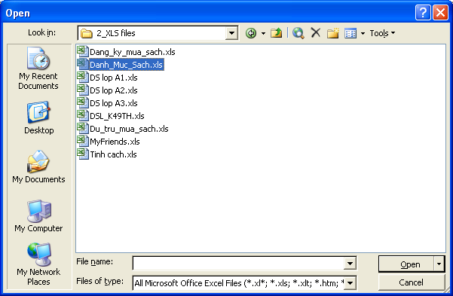
Những thao tác đầu tiên với MS-Excel
Mở một tệp đã ghi trên ổ đĩa (Open)
C1: Kích chuột vào biểu tượng Open trên Toolbar
C2: Ấn tổ hợp phím Ctrl+O
C3: Vào menu File/Open…
⇨
1. Chọn nơi chứa tệp
2. Chọn tệp cần mở
3. Bấm nút Open để mở tệp
Bấm nút Cancel để hủy lệnh mở tệp
‹#›

Slide 10
Những thao tác đầu tiên với MS-Excel
Ghi tệp vào ổ đĩa (Save)
C1: Kích chuột vào biểu tượng Save trên Toolbar.
C2: Ấn tổ hợp phím Ctrl+S.
C3: Vào menu File/Save.
Nếu tệp đã được ghi trước từ trước thì lần ghi tệp hiện tại sẽ ghi lại sự thay đổi kể từ lần ghi trước (có cảm giác là Excel không thực hiện việc gì).
Nếu tệp chưa được ghi lần nào sẽ xuất hiện hộp thoại Save As, chọn nơi ghi tệp trong khung Save in, gõ tên tệp cần ghi vào khung File name, ấn nút Save.
‹#›
Notes:
‹#›

Slide 11
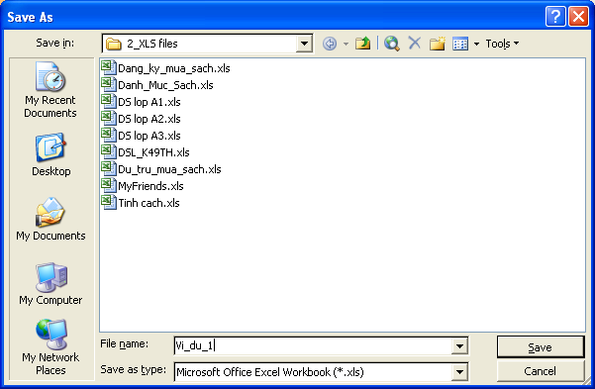
Những thao tác đầu tiên với MS-Excel
Ghi lưu bảng tính dưới một tên khác
Nhắp chuột vào thực đơn lện File 🡪 Save as
Chọn thư mục chứa tệp tin trong hộp Save in
Nhập tên mới vào hộp File name
Nhấn nút Save để ghi
⇨
1. Chọn nơi ghi tệp
2. Gõ tên mới cho tệp
3. Bấm nút Save để ghi tệp
Bấm nút Cancel để hủy lệnh ghi tệp
‹#›
Notes:
‹#›

Slide 12
Những thao tác đầu tiên với MS-Excel
Ghi lưu bảng tính theo kiểu tệp tin khác
Nhắp chuột vào thực đơn lệnh File 🡪 Save as
Chọn thư mục chứa tệp tin trong hộp Save in
Nhập tên mới vào hộp File name
Chọn kiểu tệp tin muốn ghi trong hộp Save as type
Nhấn nút Save để ghi
‹#›
Notes:
‹#›

Slide 13
Những thao tác đầu tiên với MS-Excel
Sử dụng bảng tính mẫu
Nhắp chuột vào thực đơn lện File 🡪New
Chọn thẻ Spreadsheet Solutions
Nhắp đúp vào mẫu Purchase Order
Bảng tính mới theo mẫu vừa chọn được mở ra
‹#›

Slide 14
Những thao tác đầu tiên với MS-Excel
Ghi bảng tính như một tệp tin mẫu
Nhắp chuột vào thực đơn lện File 🡪 Save as
Trong hộp Save in chọn thư mục chứa tệp
Nhập tên cho tên tệp tin mẫu vào hộp File name
Trong hộp Save as type chọn Template(*.xlt)
Nhấn nút Save để ghi
‹#›
Notes:
‹#›

Slide 15
Những thao tác đầu tiên với MS-Excel
Ghi bảng tính để có thể đưa lên trang web
Nhắp chuột vào thực đơn lện File 🡪 Save as
Trong hộp Save in chọn thư mục chứa tệp
Nhập tên cho tên tệp tin mẫu vào hộp File name
Trong hộp Save as type chọn WebPage (*.htm:*.html)
Nhấn nút Save để ghi
‹#›
Notes:
‹#›

Slide 16
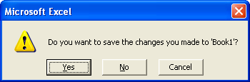
Những thao tác đầu tiên với MS-Excel
Đóng bảng tính
Nhắp chuột vào thực đơn lệnh File 🡪 Close
Đóng chương trình MS-Excel
C1: Ấn tổ hợp phím Alt+F4
C2: Kích chuột vào nút Close ở góc trên cùng bên phải cửa sổ làm việc của PowerPoint.
C3: Vào menu File/Exit
Nếu chưa ghi tệp vào ổ đĩa thì xuất hiện 1 Message Box, chọn:
Yes: ghi tệp trước khi thoát,
No: thoát không ghi tệp,
Cancel: huỷ lệnh thoát.
‹#›
Notes:
‹#›

Slide 17
Thao tác cơ bản trên bảng tính
Mở một hoặc nhiều bảng tính
Chuyển trạng thái hiện hành giữa các bảng tính
Trang hiện hành, ô hiện hành
Sử dụng công cụ phóng to, thu nhỏ
Che giấu / hiển thị các thanh công cụ
Cố định dòng tiêu đề / cột tiêu đề
‹#›
Notes:
‹#›

Slide 18
Thao tác cơ bản trên bảng tính
Mở một bảng tính
Nhắp chuột vào thực đơn lệnh File 🡪 Open hoặc nhắp chuột vào biểu tượng Open
Di chuyển đến tệp tin muốn mở
Nhắp đúp chuột vào tên tệp tin để mở
Có thể thao tác để tìm tệp trong các thư mục khác tương tự như trong Windows
‹#›
Notes:
‹#›

Slide 19
Thao tác cơ bản trên bảng tính
Chọn và mở nhiều tệp tin kề nhau
Nhắp chuột vào thực đơn lệnh File 🡪 Open hoặc nhắp chuột vào biểu tượng Open
Chọn tệp tin đầu tiên trong danh sách, giữ phím Shift và nhắp chuột vào tên tệp tin cuối cùng
Nhấn nút Open
‹#›
Notes:
‹#›

Slide 20
Thao tác cơ bản trên bảng tính
Chọn và mở nhiều tệp tin không kề nhau
Nhắp chuột vào thực đơn lệnh File 🡪 Open hoặc nhắp chuột vào biểu tượng Open
Chọn tệp tin đầu tiên, giữ phím Ctrl và nhắp chuột vào tên các tệp tin khác
Nhấn nút Open
‹#›
Notes:
‹#›

Slide 21
Thao tác cơ bản trên bảng tính
Chuyển trạng thái hiện hành giữa các bảng tính
Cách 1: Nhắp chuột vào biểu tượng bảng tính có trên thanh trạng thái của cửa sổ nền của Windows
Cách 2: Trong cửa sổ làm việc của MS-Excel, nhắp chuột vào thực đơn lệnh Window 🡪 chọn tên bảng tính muốn mở
‹#›
Notes:
‹#›

Slide 22
Thao tác cơ bản trên bảng tính
Trang hiện hành
Trang hiện hành: là bảng tính hiện tại đang được thao tác
Thay đổi trang hiện hành: nhắp chuột vào phần chứa tên của trang bảng tính
Ô hiện hành
Ô hiện hành là ô đang được thao tác: A1,..
Thay đổi ô hiện hành: nhấn chuột vào ô hoặc sử dụng các phím mũi tên
‹#›
Notes:
‹#›

Slide 23
Thao tác cơ bản trên bảng tính
Nhận dạng con trỏ
Con trỏ ô: xác định ô nào là ô hiện hành, có đường bao đậm xung quanh
Con trỏ soạn thảo: hình thanh đứng mầu đen, nhấp nháy xác định vị trí nhập dữ liệu cho ô
Con trỏ chuột: thay đổi hình dạng tùy thuộc vào vị trí của nó trên trang
‹#›
Notes:
‹#›

Slide 24
Thao tác cơ bản trên bảng tính
Cách nhập, chỉnh sửa dữ liệu cơ bản
Các phím thường dùng
Tab: di chuyển con trỏ ô sang phải một cột
Enter: di chuyển con trỏ ô xuống dòng dưới và kết thúc nhập dữ liệu
🡨🡩🡫🡪: chuyển sang ô phía trái, phải, trên, dưới ô hiện tại
Ctrl + home: chuyển con trỏ về ô A1
‹#›
Notes:
‹#›

Slide 25
Thao tác cơ bản trên bảng tính
Cách nhập, chỉnh sửa dữ liệu cơ bản
Nhập dữ liệu
Chuyển con trỏ ô đến ô cần nhập dữ liệu
Delete, Backspace để xóa ký tự
Home, End để di chuyển nhanh trên dòng nhập
Esc: kết thúc nhưng không lấy dữ liệu đã nhập
Enter:để chấp nhận dữ liệu vừa nhập và kết thúc việc nhập cho ô đó
‹#›
Notes:
‹#›

Slide 26
Thao tác cơ bản trên bảng tính
Cách nhập, chỉnh sửa dữ liệu cơ bản
Chỉnh sửa dữ liệu
Nhắp đúp chuột vào ô có dữ liệu muốn chỉnh sửa
Thực hiện các thao tác chỉnh sửa
Nhấn phím Enter để chấp nhận và kết thúc chỉnh sửa
‹#›
Notes:
‹#›

Slide 27
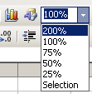
Thao tác cơ bản trên bảng tính
Sử dụng công cụ phóng to thu nhỏ
Bảng tính được đặt hiển thị mặc định là 100%
Thay đổi tỉ lệ hiển thị: nhắp chuột vào hình tam giác bên phải biểu tượng Zoom, chọn tỉ lệ tương ứng muốn hiển thị
‹#›
Notes:
‹#›

Slide 28
Thao tác cơ bản trên bảng tính
Che giấu và hiển thị các thanh công cụ
Các thao tác được thực hiện tương tự trong MS-Word
Nhắp chuột vào thực đơn lệnh View, chọn Toolbars
Chọn (hiển thị) hoặc bỏ chọn (che dấu) các thanh công cụ tương ứng
‹#›
Notes:
‹#›

Slide 29
Thao tác cơ bản trên bảng tính
Cố định dòng tiêu đề, cột tiêu đề
Là các dòng và các cột sẽ hiển thị cố định khi sử dụng thanh cuộn
Nhắp chuột vào ô đầu tiên của vùng dữ liệu muốn thay đổi theo thanh cuộn
Chọn thực đơn Window 🡪 Freeze Panes
Gỡ bỏ việc cố định tiêu đề
Chọn thực đơn Window 🡪 UnFreeze Panes
‹#›
Notes:
‹#›

Slide 30
3.2 Soạn thảo nội dung bảng tính
Nhập dữ liệu kiểu số, kiểu văn bản
Biên tập dữ liệu
Thao tác chọn/hủy chọn ô, dòng, cột
Sử dụng công cụ điền nội dung tự động
Thao tác sao chép, di chuyển, xóa, chèn các ô
Thêm/bớt ô, dòng, cột
Thao tác với các trang bảng tính
Sử dụng tiện ích sẵp xếp và lọc dữ liệu
‹#›
Notes:
‹#›

Slide 31
Nhập dữ liệu
Các kiểu dữ liệu chính
Kiểu số - Number: 1, 2, …,-100..
Kiểu văn bản – Text: “Cộng hòa”,…
Kiểu logic: True, False
Kiểu mã lỗi – Error: #DIV/0!, #VALUE!
‹#›
Notes:
‹#›

Slide 32
Nhập dữ liệu
Nhập dữ liệu kiểu số
Mặc định được căn theo lề phải của ô
Dữ liệu kiểu số
Ví dụ: 789, -789, 7.89, 7.89E+08
Số âm: gõ dấu “-” trước số hoặc đưa số đó vào cặp dấu ngoặc đơn - “( số )”
Dấu “.” để ngăn cách giữa phần nguyên và phần thập phân
‹#›
Notes:
‹#›

Slide 33
Nhập dữ liệu
Nhập dữ liệu kiểu số
Dữ liệu kiểu ngày tháng
Cách thức nhập được quy định trong mục Regional Settings trong cửa sổ Control Panel
Thứ tự nhập thông thường: tháng/ngày/năm
Chú ý: phải nhập giá trị ngày tháng theo đúng quy định được đặt trong mục Regional Settings
‹#›
Notes:
‹#›

Slide 34
Nhập dữ liệu
Nhập dữ liệu kiểu văn bản
Mặc định được căn theo lề trái của ô
“10AA109”, “208 675”
Sử dụng dấu nháy đơn “ ‘ ”, dấu nháy kép “ “ “ để ép kiểu
Ví dụ: ‘232323 được hiểu là một xâu ký tự có nội dung 232323
‹#›
Notes:
‹#›

Slide 35
Biên tập dữ liệu
Sửa nội dung đã có trong ô
Nhắp đúp chuột vào ô có dữ liệu muốn chỉnh sửa
Di chuyển con trỏ chuột đến vị trí chỉnh sửa
Thực hiện chỉnh sửa
Ấn phím Enter để kết thúc chỉnh sửa
‹#›
Notes:
‹#›

Slide 36
Biên tập dữ liệu
Thay thế nội dung đã tồn tại trong ô
Nhắp chuột vào ô có dữ liệu muốn thay thế
Nhập nội dung mới cho ô
Ấn phím Enter để kết thúc
‹#›
Notes:
‹#›

Slide 37
Biên tập dữ liệu
Lệnh Undo và Redo
Undo: quay trở lại kết quả đã có trước khi sửa đổi hoặc hành động – Ctrl + z
Redo: thực hiện lại hành động đã bị hủy bỏ bởi lệnh Undo – Ctrl + y
‹#›
Notes:
‹#›

Slide 38
Biên tập dữ liệu
Thao tác chọn
Chọn ô: nhắp chuột vào ô muốn chọn
Chọn vùng ô liền nhau
Nhắp chuột vào ô trái trên cùng của vùng
Giữa phím Shift và nhắp chuột vào ô phải dưới dùng của vùng
Thả phím Shift để kết thúc việc chọn
Có thể sử dụng chuột để thay cho các thao tác ở trên
‹#›
Notes:
‹#›

Slide 39
Biên tập dữ liệu
Thao tác chọn
Chọn vùng ô rời rạc
Chọn một ô hoặc 1 vùng ô liên tục hình chữ nhật
Giữ phím Ctrl trong khi chọn các ô hoặc các vùng ô tiếp theo
Thả phím Ctrl để kết thúc việc chọn
‹#›
Notes:
‹#›

Slide 40
Biên tập dữ liệu
Thao tác chọn
Chọn một cột: nhắp chuột vào tên cột có trên trường viền ngang – A, B, …
Chọn dãy cột kề nhau:
Nhắp chuột vào tên cột đầu tiên bên trái hoặc bên phải
Giữa phím Shift và nhắp vào tên cột cuối cùng
Thả phím Shift
‹#›
Notes:
‹#›

Slide 41
Biên tập dữ liệu
Thao tác chọn
Chọn dãy cột rời rạc
Chọn cột hoặc dãy cột liền nhau
Giữ phím Ctrl trong khi chọn cột hoặc dãy cột tiếp theo
Thả phím Ctrl
Thực hiện các thao tác tương tự để chọn hàng
‹#›
Notes:
‹#›

Slide 42

Biên tập dữ liệu
Thao tác chọn
Chọn toàn bộ bảng tính
Nhắp vào ô giao nhau của đường viền ngang và đường viền dọc
Hoặc ấn tổ hợp phím Ctrl + A
‹#›
Notes:
‹#›

Slide 43
Biên tập dữ liệu
Hủy chọn
Nhắp chuột vào một ô bất kỳ trên bảng tính
‹#›
Notes:
‹#›

Slide 44
Công cụ điền nội dung tự động
Điền tự động số thứ tự
Nhập số đầu tiên vào ô đầu tiên của vùng muốn điền số tự động, ví dụ: nhập vào ô A1 số 1
Nhấn giữ phím Ctrl
Chuyển con trỏ chuột vào hình vuông nhỏ ở góc phải dưới của ô, con trỏ chuyển thành hình dấu “+”cộng có mũ “+”
Nhấn và kéo chuột theo chiều dọc, ngang như mong muốn
‹#›
Notes:
‹#›

Slide 45
Công cụ điền nội dung tự động
Điền tự động theo chuỗi dữ liệu
Nhập 2 chuỗi cho 2 ô đầu tiên theo quy luật, ví dụ: 05TC0001, 05TC0002
Chọn 2 ô vừa nhập
Đưa con trỏ chuột vào hình vuông ở góc phải dưới của vùng vừa chọn
Nhấn vào kéo chuột theo chiều dọc, ngang như mong muốn
‹#›
Notes:
‹#›

Slide 46
Công cụ điền nội dung tự động
Điền tự động theo cấp số cộng
Nhập giá trị cho 2 ô đầu tiên theo quy luật cấp số cộng, ví dụ: 1, 4
Chọn 2 ô vừa nhập
Đưa con trỏ chuột vào hình vuông ở góc phải dưới của vùng vừa chọn
Nhấn vào kéo chuột theo chiều dọc, ngang như mong muốn
‹#›
Notes:
‹#›

Slide 47
Công cụ điền nội dung tự động
Điền tự động theo cấp số nhân
Nhập giá trị cho 2 ô đầu tiên theo quy luật cấp số nhân, ví dụ: 1, 4
Chọn 2 ô vừa nhập
Đưa con trỏ chuột vào hình vuông ở góc phải dưới của vùng vừa chọn
Nhấn phải chuột vào kéo chuột theo chiều dọc, ngang như mong muốn
Đến ô cuối cùng nhả chuột phải
Chọn Growth Trend
‹#›
Notes:
‹#›

Slide 48
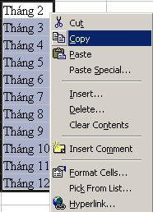
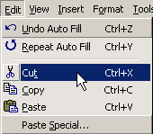
Sao chép, di chuyển, xóa, chèn các ô
Các đối tượng hay dùng
‹#›
Notes:
‹#›

Slide 49
Sao chép, di chuyển, xóa, chèn các ô
Sao chép các ô
Chọn các ô muốn sao chép
Nhấp nút Copy hoặc bấm tổ hợp phím Ctrl+C
Chuyển con trỏ ô đến ô trái trên của vùng định sao chép
Nhấn nút Paste hoặc bấm tổ hợp phím Ctrl+V
Thực hiện tương tự khi sao chép các ô sang trang bảng tính khác
‹#›
Notes:
‹#›

Slide 50
Sao chép, di chuyển, xóa, chèn các ô
Di chuyển các ô
Chọn các ô muốn di chuyển
Nhấp nút Cut hoặc bấm tổ hợp phím Ctrl+X
Chuyển con trỏ ô đến ô trái trên của vùng định chuyển tới
Nhấn nút Paste hoặc bấm tổ hợp phím Ctrl+V
Thực hiện tương tự khi chuyển các ô sang trang bảng tính khác
‹#›
Notes:
‹#›

Slide 51
Sao chép, di chuyển, xóa, chèn các ô
Xóa nội dung các ô
Chọn các ô cần xóa
Trên thanh thực đơn chọn Edit 🡪 Clear 🡪 Contents
Hoặc bấm phím Delete
‹#›
Notes:
‹#›

Slide 52
Thêm/bớt ô, dòng, cột
Thêm dòng
Chọn dòng muốn chèn dòng mới lên trên nó
Trên thanh thực đơn chọn Insert 🡪 Rows
Thêm cột
Chọn cột muốn chèn cột mới bên trái nó
Trên thanh thực đơn chọn Insert 🡪 Column
‹#›
Notes:
‹#›

Slide 53
Thêm/bớt ô, dòng, cột
Thêm ô
Chọn ô muốn thêm ô mới bên cạnh nó
Trên thanh thực đơn chọn Insert 🡪 Cell
Xuất hiện hộp thoại
Chọn Shift cells right: chèn ô trống và đẩy ô hiện tại sang phải
Chọn Shift cells down: chèn ô trống và đẩy ô hiện tại xuống dưới
Chọn Entire row: chèn một dòng mới lên trên
Chọn Entrire column: chèn cột mới sang trái
‹#›
Notes:
‹#›

Slide 54
Thêm/bớt ô, dòng, cột
Xóa vùng ô
Chọn vùng ô muốn xóa
Trên thanh thực đơn chọn Edit🡪Delete
Xuất hiện hộp thoại
Chọn Shift cells left: xóa các ô và đẩy ô bên trái sang
Chọn Shift cells up: xóa các ô và đẩy các ô bên phải sang
Chọn Entire row: xóa các dòng có ô đang chọn
Chọn Entrire column: xóa các cột có ô đang chọn
‹#›
Notes:
‹#›

Slide 55
Thêm/bớt ô, dòng, cột
Thay đổi chiều rộng cột/ cao dòng
Thay đổi chiều rộng cột
Chuyển con trỏ chuột vào cạnh phải của tiêu đề cột, biểu tượng chuột có dạng
Nhấn và kéo di chuột sang phải/ trái để tăng/giảm kích thước chiều rộng cột
⇒ Nếu muốn thay đổi chiều rộng của nhiều cột thì trước tiên chọn các cột muốn thay đổi có cùng kích thước và sau đó thực hiện các thao tác thay đổi
‹#›
Notes:
‹#›

Slide 56
Thêm/bớt ô, dòng, cột
Thay đổi chiều rộng cột/ cao dòng
Thay đổi chiều cao dòng
Chuyển con trỏ chuột vào cạnh dưới của tiêu đề dòng, biểu tượng chuột có dạng
Nhấn và kéo di chuột xuống dưới/lên trên để tăng/giảm độ cao dòng
⇒ Nếu muốn thay đổi chiều cao của nhiều dòng thì trước tiên chọn các dòng muốn thay đổi độ cao có cùng kích thước và sau đó thực hiện các thao tác thay đổi
‹#›
Notes:
‹#›

Slide 57
Thêm/bớt ô, dòng, cột
Thay đổi chiều rộng cột/ cao dòng
Điều chỉnh tự động độ rộng cột
Nhắp đúp chuột vào cạnh phải của cột
Đặt độ rộng bằng nhau cho nhiều cột
Chọn các cột muốn đặt độ rộng bằng nhau
Trên thanh thực đơn chọn Format 🡪 Column 🡪 Width
Nhập độ rộng cột vào hộp Column width
Nhấn nút OK
‹#›
Notes:
‹#›

Slide 58
Thêm/bớt ô, dòng, cột
Thay đổi chiều rộng cột/ cao dòng
Điều chỉnh tự động độ cao dòng
Nhắp đúp chuột vào cạnh dưới của dòng
Đặt độ cao bằng nhau cho nhiều dòng
Chọn các dòng muốn đặt độ cao bằng nhau
Trên thanh thực đơn chọn Format 🡪 Row 🡪 Height
Nhập độ cao hàng vào hộp Row Height
Nhấn nút OK
‹#›
Notes:
‹#›

Slide 59
Thêm/bớt ô, dòng, cột
Ẩn/hiện cột
Ẩn cột
Chọn các cột muốn ẩn
Trên thanh thực đơn chọn Format 🡪 Column 🡪 Hide
Hiện cột
Chọn vùng cột chứa các cột đang bị ẩn
Trên thanh thực đơn chọn Format 🡪 Column 🡪 Unhide
‹#›
Notes:
‹#›

Slide 60
Thêm/bớt ô, dòng, cột
Ẩn/hiện dòng
Ẩn dòng
Chọn các dòng muốn ẩn
Trên thanh thực đơn chọn Format 🡪 Row 🡪 Hide
Hiện dòng
Chọn vùng chưa các dòng đang bị ẩn
Trên thanh thực đơn chọn Format 🡪 Row 🡪 Unhide
‹#›
Notes:
‹#›

Slide 61
Thao tác với trang bảng tính
Chèn một trang vào bảng tính
Cách 1: Trên thanh thực đơn chọn Insert 🡪 Worksheet
Cách 2: Nhấp phải chuột vào tên trang bảng tính bất kỳ, chọn Insert
Nhấn nút OK
‹#›
Notes:
‹#›

Slide 62
Thao tác với trang bảng tính
Đổi tên trang bảng tính
Nhấn phải chuột vào tên trang bảng tính muốn thay đổi
Chọn Rename
Nhập tên mới cho trang bảng tính
Bấm phím Enter để kết thúc
‹#›
Notes:
‹#›

Slide 63
Thao tác với trang bảng tính
Xóa một trang bảng tính
Cách 1: trên thanh thực đơn chọn Edit 🡪 Delete Sheet, chọn OK
Nhấn phải chuột vào tên trang bảng tính muốn xóa, chọn Delete, chọn OK
‹#›
Notes:
‹#›

Slide 64
Thao tác với trang bảng tính
Sao chép trang bảng tính
Chọn tên trang bảng tính cần sao chép
Giữ phím Ctrl + nhấn phím chuột trái và kéo – thả trang bảng tính sang vị trí mới
‹#›
Notes:
‹#›

Slide 65
Thao tác với trang bảng tính
Sao chép nhiều trang bảng tính sang bảng tính khác
Chọn các trang bảng tính cần sao chép
Trên thanh thực đơn chọn Edit 🡪 Move or Copy Sheet…
Chọn bảng tính nhận các trang sao chép trong hộp To book:
Chọn vị trí đặt các trang bảng tính trong hộp Before Sheet
Nhấn chọn ô Create a copy
Nhấn OK để hoàn tất
‹#›
Notes:
‹#›

Slide 66
Thao tác với trang bảng tính
Di chuyển trang bảng tính
Nhắp chọn tên trang cần di chuyển
Kéo – thả trang bảng tính sang vị trí mới
‹#›
Notes:
‹#›

Slide 67
Thao tác với trang bảng tính
Di chuyển nhiều trang bảng tính
Chọn các trang bảng tính cần di chuyển
Trên thanh thực đơn chọn Edit 🡪 Move or Copy Sheet…
Chọn bảng tính nhận các trang di chuyển tới trong hộp To book:
Chọn vị trí đặt các trang bảng tính trong hộp Before Sheet
Bỏ chọn ô Create a copy
Nhấn OK để hoàn tất
‹#›
Notes:
‹#›

Slide 68
Sắp xếp và lọc dữ liệu
Sắp xếp bảng tính theo các cột
Chọn vùng dữ liệu cần sẵp xếp
Trên thanh thực đơn chọn Data🡪Sort
Short by: chọn tên cột làm chỉ số sắp xếp mức 1, Ascending – tăng dần, Descending – giảm dần
Then by: chọn cột làm chỉ số sắp xếp mức 2
Then by: chọn cột làm chỉ số sắp xếp mức 3
Chọn Header row nếu vùng sắp xếp đã chọn chứa cả dòng tiêu đề, ngược lại chọn No header row
Nhấn OK để sắp xếp
‹#›
Notes:
‹#›

Slide 69
Sắp xếp và lọc dữ liệu
Sử dụng tiện ích lọc dữ liệu
Chuyển con trỏ ô về ô trong vùng dữ liệu muốn lọc
Trên thanh thực đơn chọn Data 🡪 Filter 🡪 AutoFilter
Nhắp chuột vào mũi tên bên cạnh các tiêu đề của vùng dữ liệu để lọc
‹#›
Notes:
‹#›

Slide 70
Sắp xếp và lọc dữ liệu
Sử dụng tiện ích lọc dữ liệu
Giải thích các điều kiện lọc
All: lấy tất cả
Top 10: lấy các dòng có giá trị là 1 trong 10 giá trị đầu tiên
Custom: lọc theo điều kiện chúng ta tự xác định
Có thể chọn một giá trị cụ thể để lọc chỉ theo giá trị đó
‹#›
Notes:
‹#›

Slide 71
Sắp xếp và lọc dữ liệu
Sử dụng tiện ích lọc dữ liệu
Nếu Custom xuất hiện hộp thoại Custom AutoFilter
Ý nghĩa của các điều kiện lọc
Equals: bằng
Does not equals: không bằng
Is greater than: lớn hơn
Is greater than or equal to: lớn hơn hoặc bằng
…
Bên cạnh là ô để nhập hoặc chọn giá trị cụ thể
‹#›
Notes:
‹#›

Slide 72
Sắp xếp và lọc dữ liệu
Bỏ lọc tự động
Trên thanh thực đơn chọn Data 🡪 Filter 🡪 AutoFilter (bỏ chọn bên cạnh AutoFilter)
⇒ Nếu chưa ở chế độ lọc thì về chế độ lọc và ngược lại
‹#›
Notes:
‹#›

Slide 73
Bài tập tổng hợp
Học viên làm các bài tập thực hành sau mỗi phần
Làm bài tập tổng hơp trong trang 47, 48 của giáo trình
‹#›
Notes:
‹#›

Slide 74
3.3 Thao tác định dạng
Tìm hiểu trước khi tiến hành định dạng
Thao tác định dạng ô
Định dạng ô chứa văn bản
Căn lề, vẽ đường viền ô
‹#›
Notes:
‹#›

Slide 75
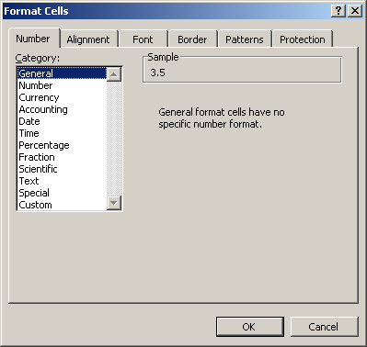
Tìm hiểu trước
Các thao tác định dạng ô được thực hiện với các nút chức năng trên thanh công cụ Formating
Hoặc hộp hội thoại Format Cells
‹#›
Notes:
‹#›

Slide 76
Thao tác định dạng ô
Các dạng biểu diễn dữ liệu
General: dạng chung
Number: dạng số
Currency: dạng tiền tệ
Date: dạng ngày tháng
Time: dạng thời gian
Text: dạng văn bản
Custom: dạng người dùng tự định nghĩa
‹#›
Notes:
‹#›

Slide 77
Thao tác định dạng ô
Biểu diễn số thực
Chọn một ô có chứa số thực
Trên thanh thực đơn chọn Format🡪Cells
Chọn thẻ Number
Chọn mục Number trong danh sách Category
Nhắp chọn ô Use 1000 Separator(,)
Nhấp OK để kết thúc
‹#›
Notes:
‹#›

Slide 78
Thao tác định dạng ô
Biểu diễn số liệu dạng ngày tháng
Khi mặc định là ngày/tháng/năm (mm/dd/yyyy hoặc mm/dd/yy)
Chọn ô có dữ liệu ngày tháng muốn định dạng lại
Trên thanh thực đơn chọn Format🡪Cells
Chọn thẻ Number
Chọn mục Custom
Nhập định dạng hiển thị mới trong hộp Type, ví dụ: dd/mm/yyyy
Nhấp OK để kết thúc
‹#›
Notes:
‹#›

Slide 79
Thao tác định dạng ô
Biểu diễn số liệu dạng tiền tệ
Chọn ô có dữ liệu số muốn định dạng tiền tệ
Trên thanh thực đơn chọn Format🡪Cells
Chọn thẻ Number
Chọn mục Custom
Nhập định dạng hiển thị mới trong hộp Type, ví dụ: #,##0.00[$VND]
Nhấp OK để kết thúc
‹#›
Notes:
‹#›

Slide 80
Thao tác định dạng ô
Biểu diễn số liệu theo dạng phần trăm
Nhấn nút % trên thanh công cụ
Sử dụng nút Increase Decimal để tăng số xuất hiện sau dấu thập phân
Hoặc Decrease Decimal để giảm số xuất hiện sau dấu thập phân
‹#›
Notes:
‹#›

Slide 81
Định dạng ô chứa văn bản
Thay đổi kiểu chữ, cỡ chữ, dạng chữ
Chọn các vùng có dữ liệu muốn định dạng như nhau
Sử dụng các nút trên thanh Formating
Hoặc trên thanh thực đơn chọn Format 🡪 Cells, chọn thẻ Font
Các thao tác còn lại hoàn toàn tương tự trong MS-Word
‹#›
Notes:
‹#›

Slide 82
Định dạng ô chứa văn bản
Thay đổi mầu chữ
Chọn các vùng có dữ liệu muốn định dạng mầu chữ như nhau
Sử dụng các nút trên thanh Formating
Hoặc trên thanh thực đơn chọn Format 🡪 Cells, chọn thẻ Font
Thay đổi mầu trong mục Color
Các thao tác còn lại hoàn toàn tương tự trong MS-Word
‹#›
Notes:
‹#›

Slide 83
Định dạng ô chứa văn bản
Thay đổi mầu nền cho ô
Chọn các vùng có dữ liệu muốn định dạng cùng mầu nền
Sử dụng nút Fill color trên thanh Formating
Hoặc trên thanh thực đơn chọn Format 🡪 Cells, chọn thẻ Patterns
Thay đổi mầu trong bảng Color
Chọn mẫu hoa văn trong mục Pattern
Nhấn OK để kết thúc
‹#›
Notes:
‹#›

Slide 84
Định dạng ô chứa văn bản
Sao chép định dạng ô
Chọn ô có định dạng muốn sao chép
Nhấn nút Format Painter
Con trỏ chuột chuyển thành biểu tượng chổi quét sơn
Quét vào ô hoặc vùng ô muốn áp dụng sao chép định dạng này
‹#›
Notes:
‹#›

Slide 85
Định dạng ô chứa văn bản
Đặt thuộc tính Wrap Text cho ô
Cho phép hiển thị dữ liệu bằng nhiều dòng
Chọn ô hoặc vùng ô muốn thiết đặt
Trên thanh thực đơn chọn Format 🡪 Cells, chọn thẻ Alignment
Trong phần Text control, nhấp chọn ô Wrap Text
Nhấn OK để hoàn tất
‹#›
Notes:
‹#›

Slide 86
Định dạng ô chứa văn bản
Xóa bỏ định dạng ô
Chọn ô hoặc vùng ô muốn xóa bỏ định dạng
Trên thanh công cụ chọn Edit 🡪 Clear 🡪 Format
‹#›
Notes:
‹#›

Slide 87
Căn lề, vẽ đường viền cho ô
Căn vị trí chữ trong ô
Chọn ô hoặc vùng ô muốn căn chỉnh
Sử dụng các nút trên thanh Formating để căn theo chiều ngang của ô
Hoặc trên thanh thực đơn chọn Format 🡪 Cells, chọn thẻ Alignment
Căn chỉnh theo chiều ngang trong hộp Horizontal
Căn chỉnh theo chiều dọc trong hộp Vertical
‹#›
Notes:
‹#›

Slide 88
Căn lề, vẽ đường viền cho ô
Hòa nhập dãy ô
Hòa nhập dãy ô để tạo tiêu đề bảng biểu
Chọn các ô liền nhau muốn hòa nhập
Nhấn nút Merge and Center trên thanh Formating
Hoặc
Hoặc trên thanh thực đơn chọn Format 🡪 Cells, chọn thẻ Alignment
Nhấp chọn ô Merge cells
Nhấn OK để hoàn tất
‹#›
Notes:
‹#›

Slide 89
Căn lề, vẽ đường viền cho ô
Thay đổi hướng chữ trong ô
Chọn ô hoặc vùng ô cần thay đổi
Trên thanh thực đơn chọn Format 🡪 Cells, chọn thẻ Alignment
Thay đổi hướng chữ trong phần Orientation bằng cách
Chuyển chuột đến điểm vuông đỏ
Nhấn trái và di chuột đi một góc mong muốn
Hoặc nhập một giá trị trực tiếp vào hộp Degrees, ví dụ: -45
Nhấn OK để hoàn thành
‹#›
Notes:
‹#›

Slide 90
Căn lề, vẽ đường viền cho ô
Thêm đường viền cho ô
Chọn ô hoặc vùng ô muốn thêm đường viền
Nhấp chuột vào hình tam giác trong nút Border trên thanh Formating
Chọn một mẫu tương ứng
‹#›
Notes:
‹#›

Slide 91
Căn lề, vẽ đường viền cho ô
Thêm đường viền bằng hộp thoại Format Cells
Chọn ô hoặc vùng ô muốn thêm viền
Trên thanh thực đơn chọn Format 🡪 Cells, chọn thẻ Border
Chọn kiểu nét trong hộp Style
Chọn mẫu đường trong hộp Color
Chọn một đường viền cụ thể để áp dụng trong hộp Border
Nhấn OK để kết thúc
‹#›
Notes:
‹#›

Slide 92
3.4 Công thức và hàm
Tạo lập công thức
Địa chỉ tuyệt đối, địa chỉ tương đối
Thao tác với các hàm
Bài tập tổng hợp
‹#›
Notes:
‹#›

Slide 93
Tạo lập công thức
Tạo công thức số học cơ bản
Gõ dấu “=” trước công thức, ví dụ: =E1+F1
Nhấn Enter để kết thúc
Nội dung công thức được hiển thị trên thanh Formula bar
Sử dụng cặp dấu “( )” để thay đổi độ ưu tiên của các phép toán trong công thức
‹#›
Notes:
‹#›

Slide 94
Tạo lập công thức
Các phép toán trong công thức số học
Cộng: +
Trừ: -
Nhân: *
Chia: /
Mũ: ^
‹#›
Notes:
‹#›

Slide 95
Tạo lập công thức
Các phép toán so sánh
Lớn hơn: >
Nhỏ hơn: <
Lớn hơn hoặc bằng: >=
Nhỏ hơn hoặc bằng: <=
Khác (không bằng): <>
Mức độ ưu tiên của các phép toán giống như thứ tự đã học trước đây
‹#›
Notes:
‹#›

Slide 96
Tạo lập công thức
Nhận biết và sửa lỗi
####: không đủ độ rộng của ô để hiển thị,
#VALUE!: dữ liệu không đúng theo yêu cầu của công thức
#DIV/0!: chia cho giá trị 0
#NAME?: không xác định được ký tự trong công thức
#N/A: không có dữ liệu để tính toán
#NUM!: dữ liệu không đúng kiểu số
⇒ Sửa lại cho phù hợp với yêu cầu
‹#›
Notes:
‹#›

Slide 97
Địa chỉ tương đối, tuyệt đối
Giới thiệu các loại địa chỉ
Địa chỉ tham chiếu tuyệt đối
Gọi tắt là địa chỉ tuyệt đối
Chỉ đến một ô hay các ô cụ thể
Có thêm ký tự $ trước phần địa chỉ cột hoặc dòng
Không thay đổi khi sao chép hoặc di chuyển công thức
‹#›
Notes:
‹#›

Slide 98
Địa chỉ tương đối, tuyệt đối
Giới thiệu các loại địa chỉ
Địa chỉ tham chiếu tương đối
Gọi tắt là địa chỉ tương đối
Chỉ đến một ô hay các ô trong sự so sánh với vị trí nào đó
Thay đổi theo vị trí ô mà ta copy công thức tới
‹#›
Notes:
‹#›

Slide 99
Địa chỉ tương đối, tuyệt đối
Giới thiệu các loại địa chỉ
Địa chỉ tham chiếu hỗn hợp
Có một thành phần là tuyệt đối, thành phần còn lại là tương đối
Thay đổi từ các loại địa chỉ bằng cách ấn phím F4 hoặc cho ký tự $ trực tiếp vào phần địa chỉ mong muốn
‹#›
Notes:
‹#›

Slide 100
Địa chỉ tương đối, tuyệt đối
Sao chép công thức
Nhắp chọn ô chứa công thức muốn sao chép
Đặt con trỏ chuột vào góc phải dưới của ô
Biểu tượng chuột chuyển thành hình dấu thập mầu đên nét đơn
Nhấn phím trái, kéo và di chuyển chuột theo dòng hoặc theo cột đến các ô cần sao chép
‹#›
Notes:
‹#›

Slide 101
Thao tác với hàm
Giới thiệu
<Tên hàm>(đối số 1, đối số 2,…, đối số n)
Đối số có thể là
Giá trị kiểu số, xâu,…
Địa chỉ ô hoặc vùng ô
Một hàm khác
‹#›
Notes:
‹#›

Slide 102
Thao tác với hàm
Nhập hàm
Cách 1: gõ trực tiếp vào ô theo dạng
“=<Tên hàm>(đối số 1, đối số 2,…, đối số n)”
Cách 2:
Chuyển con trỏ ô về ô muốn nhập công thức
Trên thanh thực đơn chọn Insert 🡪 Function
Chọn loại hàm trong mục Function Category
Chọn hàm trong mục Function name
Nhấn nút OK
Nhập các đối số cần thiết
Nhấn nút OK để hoàn tất
‹#›
Notes:
‹#›

Slide 103
Thao tác với hàm
Các hàm tính toán nhanh
Chọn vùng muốn xem kết quả tính toán nhanh
Xem kết quả hiển thị trên thanh trạng thái
Thay đổi lại hàm tính toán nhanh:
Kích phải chuột vào chữ NUM trên thanh trạng thái
Chọn một hàm khác trong danh sách xuất hiện
‹#›
Notes:
‹#›

Slide 104
Hàm số học : HàmABS
Hàm ABS
Cú pháp : =ABS(Number)
Công dụng : trả về trị tuyệt đối của (Number).
Ví dụ : ABS(-5) trả về giá trị 5
‹#›

Slide 105
Hàm SQRT
Hàm SQRT
Cú pháp : =SQRT(Number)
Công dụng : trả về căn bậc hai của Number.
Ví dụ : =SQRT(9) trả về giá trị 3.
‹#›

Slide 106
Hàm INT; MOD
Hàm INT
Cú pháp : =INT(Number)
Công dụng : trả về phần nguyên của (Number).
Ví dụ : INT(5.9) trả về giá trị 5.
Hàm MOD
Cú pháp : =MOD(Number,divisor)
Công dụng: trả về giá trị phần dư của Number chia cho số bị chia divisor.
‹#›

Slide 107
Hàm Round
Hàm ROUND
Cú pháp: =ROUND(number, num_digits)
Công dụng: Hàm làm tròn number với độ chính xác đến con số num_digits.
Nếu num_digits > 0 hàm làm tròn phần thập phân,
Nếu num_digits = 0 hàm lấy phần nguyên,
Nếu num_digits < 0 hàm làm tròn phần nguyên.
Ví dụ: =ROUND(123.456789,3) → 123.457
‹#›

Slide 108
Hàm ROUNDUP, ROUNDDOWN
Hàm ROUNDUP, ROUNDDOWN
Hàm ROUNDUP
Tương tự hàm Round nhưng làm tròn lên
VD: =roundup(9.23,1) = 9.3
Hàm ROUNDDOWN
Tương tự hàm Round nhưng làm tròn xuống
VD: =rounddown(9.27,1) = 9.2
‹#›

Slide 109
Hàm xử lý chuỗi : Hàm LEFT
Hàm LEFT
Cú pháp: =LEFT(Text,[num_chars])
Công dụng : trả về một chuỗi con gồm num_chars ký tự bên trái của text.
Ví dụ : =LEFT(“VIETHAN”,4) trả về chuỗi “VIET”
‹#›

Slide 110
Hàm RIGHT
Hàm RIGHT
Cú pháp: =RIGHT(Text,[num_chars])
Công dụng : trả về một chuỗi con gồm num_chars ký tự bên phải của text.
Ví dụ : =Right(“VIETHAN”,3) trả về chuỗi “HAN”
‹#›

Slide 111
Hàm MID
Hàm MID
Cú pháp: =MID(Text,start_num,num_chars)
Công dụng : trả về num_char ký tự của text bắt đầu từ vị trí numstart.
Ví dụ : =MID(“VIETHANIT”,5,3) trả về chuỗi “HAN”
‹#›

Slide 112
Hàm UPPER, LOWER
Hàm UPPER
Cú pháp : =UPPER(Text)
Công dụng : trả về chuỗi Text đã được đổi sang dạng chữ in.
Ví dụ : =UPPER(“VieTHaN”) trả về chuỗi “VIETHAN”
Hàm LOWER()
Cú pháp : =LOWER(Text)
Công dụng : trả về chuỗi Text đã được đổi sang dạng chữ thường.
Ví dụ : =Lower(“VieTHaN”,4) trả về chuỗi “viethan”
‹#›

Slide 113
Hàm PROPER
Hàm PROPER
Cú pháp : =PROPER(Text)
Công dụng : trả về chuỗi Text, trong đó kí tự đầu tiên mỗi từ đã được đổi sang dạng chữ in.
Ví dụ : =Proper(“NGUYỄN văn AN”) trả về chuỗi “Nguyễn Văn An”
‹#›

Slide 114
Hàm TRIM
Hàm TRIM
Cú pháp : =TRIM(Text)
Công dụng : trả về chuỗi Text, trong đó kí tự trắng ở đầu và cuối chuỗi đã được cắt bỏ. đồng thời loại bỏ đi những khoảng trắng thừa giữa các từ (khoảng cách giữ hai từ nhiều hơn một kí tự trắng)
Ví dụ : =Trim(“ HỒ CHÍ MINH ”) trả về chuỗi “HỒ CHÍ MINH”
‹#›

Slide 115
Hàm LEN
Hàm LEN
Cú pháp : =LEN(Text)
Công dụng : Trả về độ dài của chuỗi đã cho.
Ví dụ : =LEN(“HỒ CHÍ MINH”) trả về số 11
‹#›

Slide 116
Hàm VALUE
Hàm VALUE
Cú pháp : =VALUE(text)
Công dụng : Chuyển chuỗi text sang dữ liệu kiểu số
Ví dụ : =value(“2006”) trả về giá trị số 2006.
‹#›

Slide 117
Hàm thời gian
Hàm TODAY
Cú pháp: = TODAY()
Công dụng: Trả về ngày hiện hành của Hệ thống.
Ví dụ: =TODAY() → “01/01/2008”
Hàm NOW
Cú pháp: =NOW()
Công dụng: Trả về ngày và giờ hiện hành của Hệ thống.
Ví dụ: =NOW() → “01/01/2008 11:59”
‹#›

Slide 118
Hàm WEEKDAY
Hàm WEEKDAY
Cú pháp: = WEEKDAY(serial_number,[return_type])
Công dụng:Trả về số thứ tự của ngày serial_number trong tuần.Nếu Return_type là:
1 hoặc bỏ trống: Số 1(Chủ Nhật) cho đến số 7 (Thứ 7).
2 : Số 1(Thứ 2) cho đến số 7(Chủ Nhật).
3 : Số 0 (Thứ 2) cho đến số 6(Chủ Nhật).
‹#›

Slide 119
Hàm DAY
Hàm DAY
Cú pháp : =DAY(serial_number ).
Công dụng : trả về giá trị là ngày trong chuỗi serial_number.
Ngày được trả về là số nguyên từ 1->31
Ví dụ: =DAY(“01/04/2009”) --> kết quả là 1
‹#›

Slide 120
Hàm MONTH
Hàm MONTH
Cú pháp : =MONTH(serial_number ).
Công dụng : trả về giá trị là tháng trong chuỗi serial_number.
Ngày được trả về là số nguyên từ 1->12
Ví dụ: =Month(“01/04/2005”) --> kết quả là 4
‹#›

Slide 121
Hàm YEAR
Hàm YEAR
Cú pháp : =YEAR(serial_number ).
Công dụng : trả về giá trị là năm trong chuỗi serial_number.
Ví dụ: =Month(“01/04/2005”) --> kết quả là 2005
‹#›

Slide 122
Hàm HOUR, MINUTE,SECOND
Hàm HOUR, MINUTE, SECOND:
Cú pháp chung: Tênhàm(serial_number):
Công dụng: Hàm tách giờ, phút hoặc giây từ chuỗi dữ liệu thời gian của serial_number.
Ví dụ:
= HOUR(“11:59:30”) → 11
= MINUTE(“11:59:30”) → 59
= SECOND(“11:59:30”) → 30
‹#›

Slide 123
Hàm DATE
Hàm DATE
Cú pháp : = DATE(year,month,day)
Công dụng : Hiển thị các đối số ở dữ liệu kiểu ngày.
Ví dụ : =DATE(10,1,29) → 29/1/2010
‹#›

Slide 124
6.4.4 Hàm xử lý dữ liệu ngày giờ
6.4.4.7 Hàm TIME
Cú pháp: TIME(hour,minute,second)
Công dụng: Hiển thị các đối số dưới dạng giờ.
Ví dụ : =Time(17,30,01) → 17:30:01 hoặc 5:30 PM
‹#›

Slide 125
6.4.5. Hàm xử lý dữ liệu dạng Logic
Hàm logic được xây dựng dựa trên các biểu thức logic. Biểu thức logic là những biểu thức chỉ trả về một trong hai giá trị: True (đúng) hoặc False (sai).
‹#›

Slide 126
Hàm xử lý dữ liệu dạng Logic
Hàm AND
Cú pháp : =AND(logical1, logical2,...)
Công dụng: dùng để liên lết điều kiện để kiểm tra đồng bộ, trong đó: logical1, logical2, ... là những biểu thức logic.
Kết quả của hàm là True (đúng) nếu tất cả các đối số là True, các trường hợp còn lại cho giá trị False (sai)
Ví dụ: =AND(3<6, 4>5) cho giá trị False
‹#›

Slide 127
. Hàm xử lý dữ liệu dạng Logic
Hàm OR
Cú pháp: =OR(logical1, logical2,...)
Công dụng: dùng để liên lết điều kiện để kiểm tra đồng bộ, trong đó: logical1, logical1, ... là những biểu thức logic.
Kết quả của hàm là False (sai) nếu tất cả các đối số là False, các trường hợp còn lại cho giá trị True (đúng)
Ví dụ: =OR(3>6, 4>5) cho giá trị False.
‹#›

Slide 128
Hàm xử lý dữ liệu dạng Logic
Hàm NOT()
Cú pháp: =NOT(logical)
Công dụng :trả về trị phủ định của biểu thức logic
Ví dụ: =NOT(3<6) cho giá trị False.
‹#›

Slide 129
Hàm xử lý dữ liệu dạng Logic
Bảng tổng hợp hàm AND, OR, NOT
A | B | AND(A,B) | OR(A,B) | NOT(A)
TRUE | TRUE | TRUE | TRUE | FALSE
TRUE | FALSE | FALSE | TRUE | FALSE
FALSE | TRUE | FALSE | TRUE | TRUE
FALSE | FALSE | FALSE | FALSE | TRUE
‹#›

Slide 130
Hàm xử lý dữ liệu dạng Logic
Hàm IF
Cú pháp: = IF(logical_test,[value_if_true],[value_if_false])
Công dụng: Trả lại giá trị ghi trong value_if_true(giá trị khi đúng) nếu logical_test (biểu thức logic) là TRUE
Ngược trả về giá trị ghi trong value_if_false(giá trị khi sai) nếu logical_test (biểu thức logic) là FALSE
Hàm IF có thể lồng nhau đến 7 cấp.
Ví dụ: Nếu ô B5 có giá trị >=5 thì ô tại vị trí chèn hàm IF nhận giá trị Đạt, nếu < 5 thì Hỏng. Gõ công thức cho ô cần tính như sau: = IF(B5>=5,"Đạt“,"Hỏng")
‹#›

Slide 131
Hàm thống kê
Hàm MAX
Cú pháp: = MAX(number1, number2, ...) = MAX(range)
Công dụng : trả về giá trị lớn nhất trong danh sách đối số hoặc trong vùng.
Ví dụ : =MAX(4,2,16,0) trả về giá trị 16
‹#›

Slide 132
Hàm thống kê
Hàm MIN
Cú pháp: = MIN(number1, number2,...)
= MIN(range)
Công dụng : trả về giá trị nhỏ nhất trong danh sách đối số hoặc trong vùng.
Ví dụ : =MIN(4,2,16,0) trả về giá trị 0
‹#›

Slide 133
Hàm thống kê
Hàm AVERAGE
Cú pháp: = AVERAGE(number1, number2, ...) hoặc = AVERAGE(range)
Công dụng : trả về giá trị trung bình cộng của danh sách đối số hoặc của vùng.
Ví dụ : =AVERAGE(7,8,5,4) trả về giá trị 6.
‹#›

Slide 134
Hàm thống kê
Hàm SUM
Cú pháp :=SUM(number1,[number2],[number3],…)
Công dụng :Hàm tính tổng của dãy số
Ví dụ :=SUM(1,3,4,7) → 15 (1+3+4+7= 15)
‹#›

Slide 135
Hàm thống kê
Hàm COUNT
Cú pháp: = COUNT(value1, value2…)
= COUNT(range)
Công dụng :đếm số lượng ô có chứa dữ liệu kiểu số trong vùng hoặc được liệt kê trong ngoặc(không đếm ô chuỗi và ô rỗng).
Ví dụ : = COUNT(2,ab,5,4) trả về giá trị là 3
‹#›

Slide 136
Hàm thống kê
Hàm COUNTA, hàm COUNTBLANK
COUNTA: đếm số lượng ô có chứa dữ liệu (không phân biệt kiểu số hay kiểu chuỗi).
COUNTBLANK: đếm số lượng ô rỗng trong vùng
‹#›

Slide 137
Hàm thống kê
Hàm RANK
Cú pháp: = RANK(number,ref,order)
Công dụng :Sắp xếp vị thứ của số number trong vùng tham chiếu ref, dựa vào cách sắp xếp order
Nếu order =0, hoặc bỏ trống, Excel sẽ sắp xếp theo thứ tự giảm dần (giá trị lớn nhất sẽ ở vị trí 1)
Nếu order khác 0, Excel sẽ sắp xếp theo thứ tự tăng dần (giá trị lớn nhỏ sẽ ở vị trí 1)
‹#›

Slide 138
Hàm thống kê
Hàm SUMIF
Cú pháp: =SUMIF (range,criteria,[sum_range])
Công dụng: Hàm tính tổng các ô thỏa mãn điều kiện.
range: Vùng điều kiện
criteria: Điều kiện tính tổng, có thể là số, chữ hoặc biểu thức
sum_range: Vùng tính tổng
Hàm SUMIF chỉ tính tổng theo 1 điều kiện.
‹#›

Slide 139
Hàm thống kê
Hàm SUMIF
Ví dụ:Tính số lượng của sản phẩm bánh
= Sumif(D2:D5,”bánh”,E2:E5)
 | D | E
1 | Sản phẩm | Số lượng
2 | Kẹo | 4
3 | Bánh | 9
4 | Mứt | 8
5 | Bánh | 6
‹#›

Slide 140
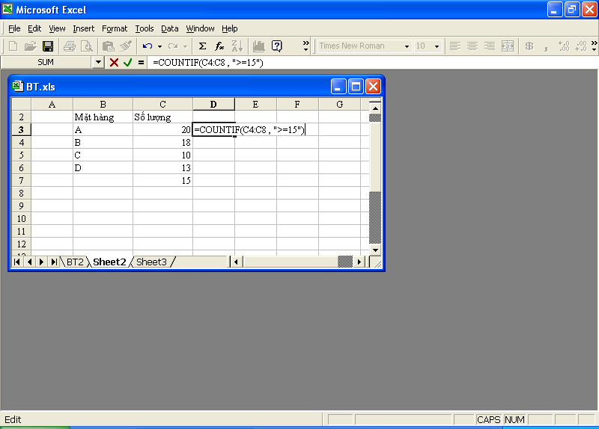
Hàm thống kê
Hàm COUNTIF
Cú pháp: = COUNTIF( range,criteria)
Công dụng :đếm số lượng ô trong vùng range thỏa mãn điều kiện criteria
Ví dụ: Cho bảng tính như sau, yêu cầu đếm số mặt hàng có số lượng >=15
Kết quả sẽ trả về giá trị là 3.
‹#›

Slide 141
Hàm tra cứu và tham chiếu
Hàm VLOOKUP
Cú pháp:
=VLOOKUP(lookup_value,table_array,
col_index_num,[range_lookup])
Trong đó:
lookup_value là giá trị tìm kiếm, lookup_value có thể là một giá trị, một tham chiếu hoặc một chuỗi văn bản.
table_array là bảng chứa thông tin dữ liệu muốn tìm.
‹#›

Slide 142
Hàm tra cứu và tham chiếu
Hàm VLOOKUP
col_index_num là thứ tự của cột(từ trái sang) trong table_array mà hàm Vlookup sẽ nhận về một trong những giá trị của cột này nếu tìm thấy.
range_lookup: giá trị logic true(1) hoặc false(0) để xác định kiểu tìm.
Nếu giá trị này là 0 hoặc bỏ trống dò tìm chính xác
Nếu là 1 dò theo khoảng và danh sách giá trị tìm kiếm phải được sắp xếp theo chiều tăng dần.
‹#›

Slide 143
Hàm tra cứu và tham chiếu
Hàm VLOOKUP
Công dụng:
Hàm này dùng để trả về giá trị cho ô hiện hành dựa vào “trị dò” và “bảng dò”. Excel đem “trị dò” dò vào cột đầu tiên trong bảng dò, nếu tìm thấy thì trả về dữ liệu ở cột tham chiếu trên bảng dò phụ thuộc vào cách dò. Nếu cách dò =1(true), dò theo khoảng; nếu cách dò =0 (false) dò chính xác.
‹#›

Slide 144
Hàm tra cứu và tham chiếu
Hàm VLOOKUP
Lưu ý:
Bảng dò thường được chọn là địa chỉ tuyệt đối.
Có thể lồng các hàm khác vào trong hàm Vlookup.
Lỗi #N/A: dò tìm không có giá trị
Lỗi #REF: cột tham chiếu không tồn tại trong bảng dò.
‹#›

Slide 145
Hàm tra cứu và tham chiếu
Hàm HLOOKUP
Cú pháp:
=HLOOKUP(lookup_value,table_array,
row_index_num,[range_lookup])
Trong đó:
lookup_value là giá trị tìm kiếm, lookup_value có thể là một giá trị, một tham chiếu hoặc một chuỗi văn bản.
table_array là bảng chứa thông tin dữ liệu muốn tìm.
‹#›

Slide 146
Hàm tra cứu và tham chiếu
Hàm HLOOKUP
row_index_num là thứ tự của hàng(từ trên xuống dưới) trong table_array mà hàm Vlookup sẽ nhận về một trong những giá trị của hàng này nếu tìm thấy.
range_lookup: giá trị logic true(1) hoặc false(0) để xác định kiểu tìm.
Nếu giá trị này là 0 hoặc bỏ trống dò tìm chính xác
Nếu là 1 dò theo khoảng và danh sách giá trị tìm kiếm phải được sắp xếp theo chiều tăng dần.
‹#›

Slide 147
Hàm tra cứu và tham chiếu
Hàm HLOOKUP
Công dụng:
Hàm này dùng để trả về giá trị cho ô hiện hành dựa vào “trị dò” và “bảng dò”. Excel đem “trị dò” dò vào hàng đầu tiên trong bảng dò, nếu tìm thấy thì trả về dữ liệu ở hàng tham chiếu trên bảng dò phụ thuộc vào cách dò. Nếu cách dò =1(true), dò theo khoảng; nếu cách dò =0 (false) dò chính xác.
‹#›

Slide 148
Hàm tra cứu và tham chiếu
Hàm HLOOKUP
Lưu ý:
Bảng dò thường được chọn là địa chỉ tuyệt đối.
Có thể lồng các hàm khác vào trong hàm Vlookup.
Lỗi #N/A: dò tìm không có giá trị
Lỗi #REF: cột tham chiếu không tồn tại trong bảng dò.
‹#›

Slide 149
Hàm tra cứu và tham chiếu
Hàm INDEX
Cú pháp 1: =INDEX(array,row_num,[column_num])
Công dụng:
Hàm trả về giá trị tại vị trí hàng thứ row_num và cột thứ column_num trong array. Array có thể là mảng hoặc một vùng dữ liệu.
‹#›

Slide 150
Hàm tra cứu và tham chiếu
Hàm MATCH
Cú pháp:
MATCH(lookup_value,lookup_array,[match_type])
Công dụng:
Hàm trả về vị trí của giá trị tìm kiếm lookup_value trong vùng tìm kiếm lookup_array dựa vào kiểu tìm kiếm match_type.
‹#›

Slide 151
Hàm tra cứu và tham chiếu
Hàm MATCH
Trong đó :
Vùng tìm kiếm lookup_array phải là mảng 1 chiều.
Kiểu tìm kiếm match_type có thể là 0 hoặc 1.
Nếu là 1 hoặc -1, tìm kiếm theo khoảng và vùng tìm kiếm phải được sắp xếp theo thứ tự giảm dần(-1) hoặc tăng dần (1)
Nếu là 0 tìm kiếm chính xác.
‹#›

Slide 152
Hàm tra cứu và tham chiếu
Hàm MATCH
Lưu ý :
Hàm Match không phân biệt chữ hoa và thường.
Nếu tìm kiếm không thành công trả về lỗi #N/A.
Trong trường hợp match_type(kiểu tìm kiếm) là 0, và lookup_value là kiểu text, ta có thể sử dụng ký tự đại diện *,? để tìm kiếm, và sẽ trả về vị trí tìm thấy đầu tiên của giá trị đó.
‹#›

Slide 153
Hàm cơ sở dữ liệu
DAVERAGE(database,field,criteria)
Database is the range of cells that makes up the list or database. A database is a list of related data in which rows of related information are records, and columns of data are fields. The first row of the list contains labels for each column.
Field indicates which column is used in the function. Field can be given as text with the column label enclosed between double quotation marks, such as "Age" or "Yield," or as a number that represents the position of the column within the list: 1 for the first column, 2 for the second column, and so on.
Criteria is the range of cells that contains the conditions you specify. You can use any range for the criteria argument, as long as it includes at least one column label and at least one cell below the column label for specifying a condition for the column.
‹#›

Slide 154
Hàm cơ sở dữ liệu
DAVERAGE(database,field,criteria)
Cơ sở dữ liệu (Database ) là vùng ô trong danh sách dữ liệu. Trong đó dòng là mẫu tin, cột là trường loại dữ liệu. Dòng đầu là nhãn cho biết thông tin trong cột.
Field-Trường chỉ định cột nào sử dụng trong hàm. Trường có thể là text nằm trong dấu nháy kép là nhãn tên trường hay là số đại diện cho thứ tự cột ..
Criteria tiêu chuẩn là vùng ô chứa điều kiện yêu cầu xác lập. Biến tiêu chuẩn có thể là khối nào thỏa mãn ít nhất dòng đầu khối tiêu chuẩn là các nhãn trường –Field và ô dưới nhãn chứa điều kiện tiêu chuẩn
‹#›

Slide 155
Hàm cơ sở dữ liệu
DCOUNT(database,field,criteria)
Database is the range of cells that makes up the list or database. A database is a list of related data in which rows of related information are records, and columns of data are fields. The first row of the list contains labels for each column.
Field indicates which column is used in the function. Field can be given as text with the column label enclosed between double quotation marks, such as "Age" or "Yield," or as a number that represents the position of the column within the list: 1 for the first column, 2 for the second column, and so on.
Criteria is the range of cells that contains the conditions you specify. You can use any range for the criteria argument, as long as it includes at least one column label and at least one cell below the column label for specifying a condition for the column.
‹#›

Slide 156
Hàm cơ sở dữ liệu
DCOUNTA(database,field,criteria)
Database is the range of cells that makes up the list or database. A database is a list of related data in which rows of related information are records, and columns of data are fields. The first row of the list contains labels for each column.
Field indicates which column is used in the function. Field can be given as text with the column label enclosed between double quotation marks, such as "Age" or "Yield," or as a number that represents the position of the column within the list: 1 for the first column, 2 for the second column, and so on.
Criteria is the range of cells that contains the conditions you specify. You can use any range for the criteria argument, as long as it includes at least one column label and at least one cell below the column label for specifying a condition for the column.
‹#›

Slide 157
Hàm cơ sở dữ liệu
DGET(database,field,criteria)
Database is the range of cells that makes up the list or database. A database is a list of related data in which rows of related information are records, and columns of data are fields. The first row of the list contains labels for each column.
Field indicates which column is used in the function. Field can be given as text with the column label enclosed between double quotation marks, such as "Age" or "Yield," or as a number that represents the position of the column within the list: 1 for the first column, 2 for the second column, and so on.
Criteria is the range of cells that contains the conditions you specify. You can use any range for the criteria argument, as long as it includes at least one column label and at least one cell below the column label for specifying a condition for the column.
Remarks
If no record matches the criteria, DGET returns the #VALUE! error value.
If more than one record matches the criteria, DGET returns the #NUM! error value
‹#›

Slide 158
Hàm cơ sở dữ liệu
DMAX(database,field,criteria)
Database is the range of cells that makes up the list or database. A database is a list of related data in which rows of related information are records, and columns of data are fields. The first row of the list contains labels for each column.
Field indicates which column is used in the function. Field can be given as text with the column label enclosed between double quotation marks, such as "Age" or "Yield," or as a number that represents the position of the column within the list: 1 for the first column, 2 for the second column, and so on.
Criteria is the range of cells that contains the conditions you specify. You can use any range for the criteria argument, as long as it includes at least one column label and at least one cell below the column label for specifying a condition for the column.
‹#›

Slide 159
Hàm cơ sở dữ liệu
DMIN(database,field,criteria)
Database is the range of cells that makes up the list or database. A database is a list of related data in which rows of related information are records, and columns of data are fields. The first row of the list contains labels for each column.
Field indicates which column is used in the function. Field can be given as text with the column label enclosed between double quotation marks, such as "Age" or "Yield," or as a number that represents the position of the column within the list: 1 for the first column, 2 for the second column, and so on.
Criteria is the range of cells that contains the conditions you specify. You can use any range for the criteria argument, as long as it includes at least one column label and at least one cell below the column label for specifying a condition for the column.
‹#›

Slide 160
Hàm cơ sở dữ liệu
DPRODUCT(database,field,criteria)
Database is the range of cells that makes up the list or database. A database is a list of related data in which rows of related information are records, and columns of data are fields. The first row of the list contains labels for each column.
Field indicates which column is used in the function. Field can be given as text with the column label enclosed between double quotation marks, such as "Age" or "Yield," or as a number that represents the position of the column within the list: 1 for the first column, 2 for the second column, and so on.
Criteria is the range of cells that contains the conditions you specify. You can use any range for the criteria argument, as long as it includes at least one column label and at least one cell below the column label for specifying a condition for the column.
‹#›

Slide 161
Hàm Thông tin
ISBLANK(value) ISERR(value) ISERROR(value) ISLOGICAL(value) ISNA(value) ISNONTEXT(value) ISNUMBER(value) ISREF(value) ISTEXT(value)
‹#›

Slide 162
Hàm Thông tin
ISBLANK(value) ISERR(value) ISERROR(value) ISLOGICAL(value) ISNA(value) ISNONTEXT(value) ISNUMBER(value) ISREF(value) ISTEXT(value)
‹#›

Slide 163
Hàm Thông tin
Value is the value you want tested. Value can be a blank (empty cell), error, logical, text, number, or reference value, or a name referring to any of these, that you want to test.
FunctionReturns TRUE if
ISBLANKValue refers to an empty cell.
ISERRValue refers to any error value except #N/A.
ISERRORValue refers to any error value (#N/A, #VALUE!, #REF!, #DIV/0!, #NUM!, #NAME?, or #NULL!).
ISLOGICALValue refers to a logical value.
ISNAValue refers to the #N/A (value not available) error value.
ISNONTEXTValue refers to any item that is not text. (Note that this function returns TRUE if value refers to a blank cell.)
ISNUMBERValue refers to a number.
ISREFValue refers to a reference.
ISTEXTValue refers to text.
‹#›

Slide 164
Sử dụng Function Wizard
Chọn ô cần nhập hàm
Kích nút Insert Function (Hay chọn lệnh Insert/Function)
Trong hộp thoại Insert Function, chọn All ở hộp danh sách Function Category
Kích sang hộp Function Name, nhấn ký tự đầu tiên của tên hàm để di chuyển nhanh trong hộp. Chọn hàm cần dùng. Chọn OK
‹#›

Slide 165
Sử dụng Function Wizard
Nhập các đối số vào các hộp Text Box. Nếu đối số có dạng địa chỉ ô hay địa chỉ vùng thì ta có thể dùng chuột để kích tại ô địa chỉ hoặc quét khối vùng địa chỉ để nhập.
Nếu một đối số lại là một Function mới, kích vào nút mũi tên ở vị trí của hộp Name Box, nếu chưa xuất hiện tên hàm thì chọn More Funtion, hộp thoại Insert Funtion xuất hiện, lặp lại thao tác nhập hàm. Để trở về hàm trước đó, kích vào vị trí cần thiết trên thanh Formula (Không chọn nút OK khi chưa hoàn tất công việc nhập hàm)
Nhập các đối số còn lại của hàm.
Chọn OK để kết thúc
‹#›

Slide 166
Một số thông báo lỗi
Thông báo lỗi # DIV/0 ! (Devide by zero) :Xảy ra khi trong công thức có phép tính chia cho ô chứa giá trị 0 hoặc ô trống.
Thông báo lỗi # N/A (Not available) :Xảy ra khi dùng hàm tìm kiếm tìm một giá trị không có trong phạm vi.
Thông báo lỗi # NAME? :Xảy ra khi trong công thức có một tên mà Excel không hiểu được (Viết sai tên ô, tên vùng, tên hàm. Hằng chuỗi không viết trong cặp dấu nháy kép).
‹#›

Slide 167
Một số thông báo lỗi
Thông báo lỗi # NULL! :Xảy ra khi xác định một giao giữa hai vùng nhưng thực tế hai vùng đó không giao nhau.
Thông báo lỗi # NUM! :Xảy ra khi các dữ liệu số có sự sai sót như số vượt quá giới hạn cho phép (Căn, logarit của số âm ...).
Thông báo lỗi # REF! :Xảy ra khi trong công thức tham chiếu đến một địa chỉ không hợp lệ
Thông báo lỗi # VALUE! :Xảy ra khi trong công thức có các toán hạng và toán tử sai kiểu dữ liệu.
‹#›

Slide 168
Giới thiệu về biểu đồ
Khái niệm
Biểu đồ (Chart) là một tập hợp các ký hiệu, giá trị và hình ảnh nhằm thể hiện mối quan hệ giữa các dữ kiện trong phạm vi bảng tính sao cho mối quan hệ này trở nên dễ hiểu, dễ hình dung hơn. Excel cung cấp nhiều dàng đồ thị thông dụng và nhiều thủ tục trình bày đồ thị phong phú.
‹#›

Slide 169
Giới thiệu về biểu đồ
6.5.1.2 Các loại biểu đồ
Column Cột
Bar Thanh
Line Đường
Pie Bánh
XY (Scatter) Điểm phân bố
Area Diện tích
Doughnut Bánh rán
Radar Màng nhện
Surface Mặt
Bubble Bong bóng
Stock Cổ phần
Cylinder Hình trụ
Cone Hình côn
Pyramid Hình tháp
‹#›

Slide 170
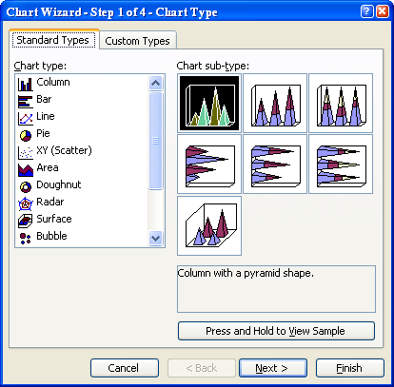
Giới thiệu về biểu đồ
Hình 4.8 Các loại đồ thị
‹#›

Slide 171
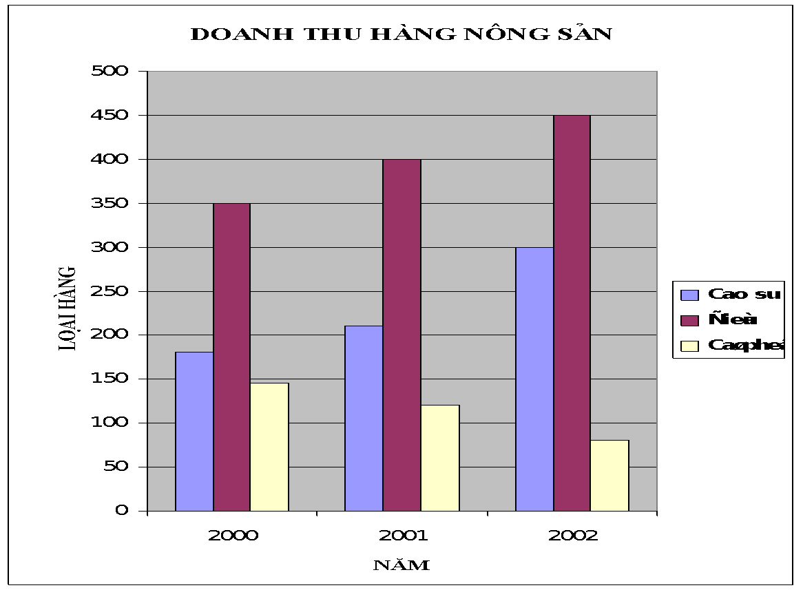
Giới thiệu về biểu đồ
Các thành phần của biểu đồ
Data series
Text
Marker
Data point
Legend
Value axis
Category
axis
Tick mark
Chart background
‹#›

Slide 172
Vẽ biểu đồ
Chọn miền dữ liệu vẽ đồ thị, chú ý chọn cả 1 tiêu đề hàng và 1 tiêu đề cột đối với các đồ thị kiểu Column, Line và Pie.
Bấm nút Chart Wizard trên Toolbar hoặc vào menu Insert/Chart… → Hộp thoại Chart Wizard hiện ra giúp tạo đồ thị qua 4 bước:
‹#›

Slide 173
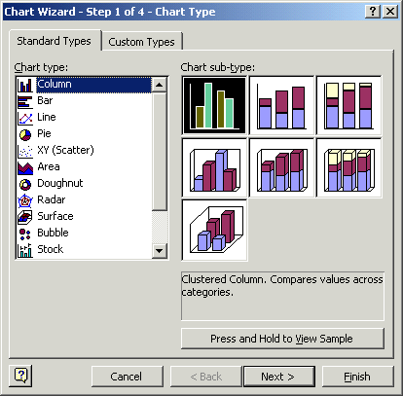
Vẽ biểu đồ
Chọn kiểu đồ thị có sẵn:
+ Column: cột dọc
+ Line: đường so sánh
+ Pie: bánh tròn
+ XY: đường tương quan
Chọn một dạng của kiểu đã chọn
‹#›

Slide 174
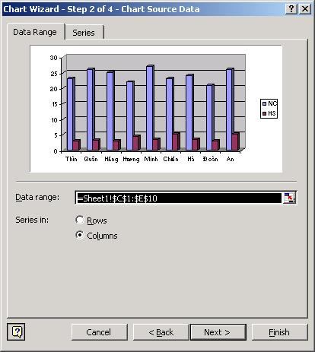
Vẽ biểu đồ
Tiêu đề cột làm chú giải
Miền DL vẽ đồ thị
Tiêu đề hàng hiện tại đây
Chọn DL vẽ đồ thị theo hàng hoặc theo cột
‹#›

Slide 175
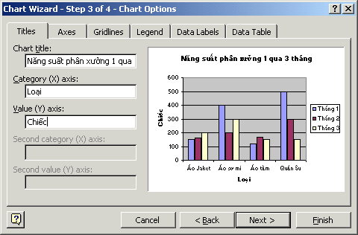
Vẽ biểu đồ
Nhập tiêu đề đồ thị
Nhập tiêu đề trục X
Nhập tiêu đề trục Y
‹#›

Slide 176
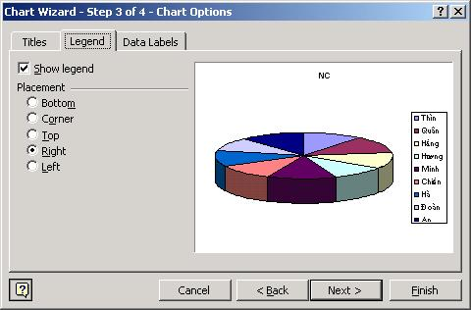
Vẽ biểu đồ
Hiện/ẩn chú giải
Chú giải
Vị trí đặt chú giải
‹#›

Slide 177
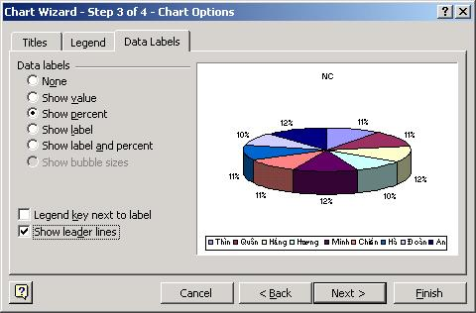
Vẽ biểu đồ
Không hiện
Nhãn dữ liệu
Hiện g/t
Hiện phần trăm
Hiện nhãn
Hiện nhãn và phần trăm
‹#›

Slide 178
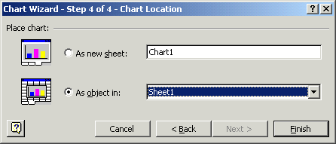
Vẽ biểu đồ
Đồ thị hiện trên 1 sheet mới
Đồ thị hiện trên 1sheet đã tồn tại
‹#›

Slide 179
Hiệu chỉnh đồ thị
Chuyển đồ thị tới vị trí mới bằng phương thức Drag & Drop.
Thay đổi kích thước đồ thị bằng cách kích chuột vào vùng trống của đồ thị để xuất hiện 8 chấm đen ở 8 hướng, đặt chuột vào chấm đen, giữ trái chuột và di tới kích thước mong muốn rồi nhả chuột.
‹#›

Slide 180
Hiệu chỉnh đồ thị
Thay đổi các thuộc tính của đồ thị (tiêu đề, chú giải, …) bằng cách nháy chuột phải vào vùng trống của đồ thị và chọn Chart Options… Thao tác tiếp theo như bước 3 ở trên.
Thay đổi các thuộc tính của các thành phần đồ thị (font chữ, tỷ lệ các trục, màu sắc nền,…) bằng cách nháy chuột phải vào thành phần đó và chọn Format …
‹#›

Slide 181
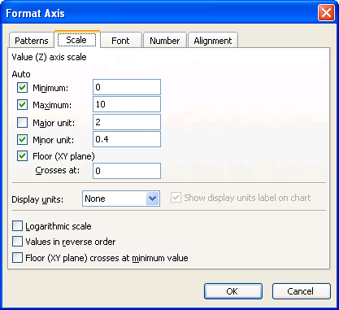
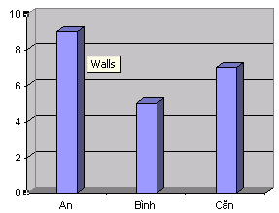
Hiệu chỉnh đồ thị
Giá trị nhỏ nhất
Giá trị lớn nhất
Khoảng cách các điểm chia
‹#›

Slide 182
Chú ý: Với đồ thị dạng XY
Phải sắp xếp cột (hàng) đầu tiên tăng dần.
Khi chọn dữ liệu vẽ đồ thị: chỉ chọn số liệu, không chọn dữ liệu làm nhãn và chú giải.
Đồ thị dạng XY là một đường tương quan giữa 2 đại lượng, nếu nhiều hơn 1 đường là sai.
Đồ thị dạng XY không có chú giải, nếu khi vẽ xong mà có thì cần xoá đi. Tuy nhiên vẫn cần có đầy đủ nhãn trên các trục.
‹#›

Slide 183
In ấn
Thiết lập các tham số in
Đặt tiêu đề trên, tiêu đề dưới cho bảng in
Thiết lập vùng in
Xem trước khi in
In bảng tính ra giấy
‹#›

Slide 184
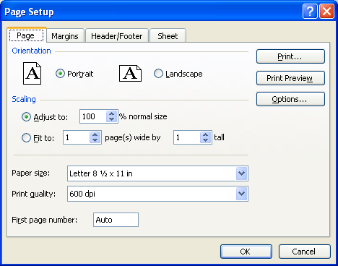
Thiết lập các tham số in
File\ Page setup , xuất hiện hộp thoại Page setup:
Thẻ Page:
‹#›

Slide 185
Thiết lập các tham số in
Hộp Orientation: Chọn hướng in:
Portait: in dọc;
Landscape: in ngang;
Hộp Scaling:
Adjust to… normal size: xác định tỉ lệ phóng to/ thu nhỏ so với kích thước chuẩn;
Fit to… page(s) wide by … tall: Xác định số trang in vừa vặn theo chiều rông và chiều cao;
‹#›

Slide 186
Thiết lập các tham số in
Paper size: chọn khổ giấy;
Print quality: Chọn đọ phân giả khi in;
First page number: chọn cách đánh số trang đầu tiên;
Nút Print: Bắt đầu in.
Nút Print Preview: Xem lại trang in;
Options: xác định thêm một số tùy chọn khác.
‹#›

Slide 187
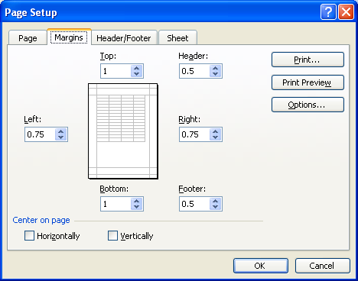
Thiết lập các tham số in
Thẻ Margins:
‹#›

Slide 188
Thiết lập các tham số in
Thẻ Margin đa số để xác định lề cho trang in:
Left: lề trái của trang in;
Right: lề phải của trang in;
Top: lề trên của trang in;
Bottom: lề dưới của trang in;
‹#›

Slide 189
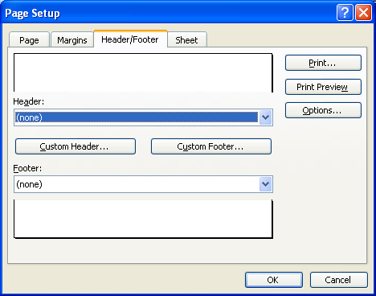
Đặt tiêu đề đầu trang, cuối trang
Thẻ Header/Footer:
Dùng để nhập và chỉnh sửa tiêu đề đầu Header và tiêu đề cuối Footer:
Tạo tiêu đề đầu trang
để tạo tiêu đề cuối trang
‹#›

Slide 190
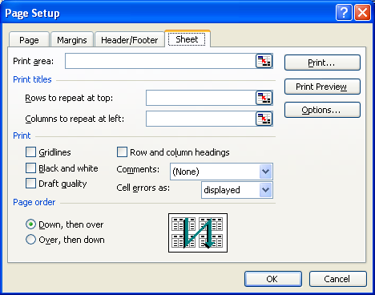
Thiết lập vùng in
Thẻ Sheet:
Xác định các thông số cho sheet
‹#›

Slide 191
Thiết lập vùng in
Print area: xác định vùng muốn in;
Hộp Print Tilte:
Rows to repeat at top: chọn những hàng nào được in lặp lại ở mỗi đầu trang in;
Columns to repeat at left: chọn những cột được in lặp lại ở mỗi đầu trang in;
‹#›

Slide 192
Thiết lập vùng in
Hộp Print:
Gridlines: bật /tắt in đường mờ ngăn cách(lưới);
Black and white: in trắng đen;
Row and column heading: bật/tắt in dòng,cột tiêu đề đâu trang;
Comments: bật/tắt in chú thích có trong ô
‹#›

Slide 193
Thiết lập vùng in
Page order: chọn thứ tự in:
Down; then over: in xuống rồi sang phải;
Over; theo down: in sang phải rồi xuống;
‹#›

Slide 194
Xem trước khi in
Bước 1: Mở mục chọn File\ Print Preview hoặc nhấn nút Print Preview
Bước 2: Xuất hiện của sổ nội dung sẽ in, chọn các nút lệnh liên quan:
‹#›

Slide 195
Xem trước khi in
Next: hiển thị trang in kế tiếp(nếu có);
Previous: hiển thị trang in trước(nếu có);
Zoom: phóng to, thu nhỏ sự hiển thị trang in trên màn hình.
Print: chuyển sang hộp thoại Print.
Setup: chuyển sang hộp thoại Page Setup.
Margin: bật/tắt các đường biên của lề và cột.
Page Break Preview: xem các dấu ngắt trang.
‹#›

Slide 196
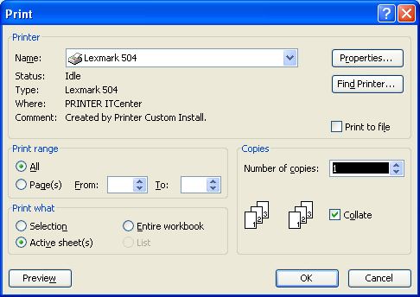
In bảng tính ra giấy
File\ Print hoặc nhấn nút Printer
Xuất hiện hộp thoại Print
‹#›

Slide 197
In bảng tính ra giấy
Hộp Printer,
mục name cho phép bạn chọn máy in cần in (trong trường hợp máy tính bạn có nối tới nhiều máy in).
Nút Properties cho phép bạn thiết lập các thuộc tính cho máy in nếu cần;
Hộp Page range- cho phép thiết lập phạm vi các trang in:
Chọn All - in toàn bộ các trang trên tệp tài liệu;
Pages - chỉ ra các trang cần in.
‹#›

Slide 198
In bảng tính ra giấy
Hộp Print what:
Selection: In phần đang được đánh dấu.
Active sheet: In sheet hiện hành.
Entire Workbook: In tất cả các sheet trong tệp Workbook đang chọn.
Print to file: In thành một tệp dạng nhị phân.
Hộp Copies - chỉ ra số bản in, mặc định là 1.
Collate: chọn in theo từng trang hay từng bộ.
Cuối cùng nhấn nút OK để thực hiện việc in ấn.
‹#›

Slide 199
Bài trí trang in
Để điều chỉnh trang in trên thanh thực đơn chọn File 🡪 Page Setup
Xuất hiện hộp hội thoại Page Setup để tùy biến
‹#›
Notes:
‹#›

Slide 200
Bài trí trang in
Thay đổi lề của trang in
Trên thanh thực đơn chọn File 🡪 Page Setup
Chọn thẻ Margin 🡪 đưa vào các giá trị (thông thường đơn vị đo là inches) cho
Top: lề trên
Bottom: lề dưới
Left: lề trái
Right: lề phải
Header: khoảng cách cho vùng đầu trang
Footer: khoảng cách cho vùng chân trang
‹#›
Notes:
‹#›

Slide 201
Bài trí trang in
Thay đổi lề của trang in
Center on page: để căn chỉnh dữ liệu và giữa 2 chiều của trang in
Horizontally: theo chiều ngang trang in
Vertically: theo chiều dọc trang in
Nhấn nút Print để in ngay
Nhấn nút Print Preview để xem trước
Nhấn nút Options để thiết đặt máy in
Nhấn nút OK để hoàn tất việc thiết đặt trang in
‹#›
Notes:
‹#›

Slide 202
Bài trí trang in
Thay đổi trang in
Trên thanh thực đơn chọn File 🡪 Page Setup
Chọn thẻ Page 🡪 thiết lập các thông số
Orientation: để thay đổi hướng trang in
Portrait: in theo chiều dài trang giấy
Landscape: in theo chiều ngang của trang giấy
Scalling: thay đổi tỉ lệ, kích thước nội dung trang in
Adjust to: phóng to thu nhỏ theo tỉ lệ %
‹#›
Notes:
‹#›

Slide 203
Bài trí trang in
Thay đổi trang in
Paper size: chọn khổ giấy như A3, A4…
Print Quality: chất lượng in
First Page number: số trang đầu tiên, mặc định là 1
Nhấn OK để hoàn tất
‹#›

Slide 204

Bài trí trang in
Chỉnh sửa để in vừa trong số trang định trước
Thu nhỏ nội dung để in trên 1 trang
Trên thanh thực đơn chọn File 🡪 Page Setup
Chọn thẻ Page
Trong phần Scalling nhấp chọn ô Fit to
Nhập số 1 vào ô bên cạnh
Xóa giá trị khỏi ô bên phải
Nhấn OK để hoàn tất
‹#›

Slide 205

Bài trí trang in
Chỉnh sửa để in vừa trong số trang định trước
Thu nhỏ nội dung để in trên một số trang
Trên thanh thực đơn chọn File 🡪 Page Setup
Chọn thẻ Page
Trong phần Scalling nhấp chọn ô Fit to
Nhập số trang vào ô bên cạnh
Xóa giá trị khỏi ô bên phải
Nhấn OK để hoàn tất
‹#›

Slide 206
Bài trí trang in
Thêm đầu trang và chân trang
Trên thanh thực đơn chọn File 🡪 Page Setup
Chọn thẻ Header and Footer
Nhấp chuột vào mũi tên trong mục Header và Footer để chọn mẫu có sẵn
Nhấn nút Custom Header hoặc Custom Footer để đưa vào nội dung tùy ý cho vùng đầu trang và chân trang
Nhấn OK để kết thúc
‹#›

Slide 207
Bài trí trang in
Thêm đầu trang và chân trang
Trên thanh thực đơn chọn File 🡪 Page Setup
Chọn thẻ Header and Footer
Nhấp chuột vào mũi tên trong mục Header và Footer để chọn mẫu có sẵn
Nhấn nút Custom Header hoặc Custom Footer để đưa vào nội dung tùy ý cho vùng đầu trang và chân trang
Nhấn OK để kết thúc
‹#›

Slide 208
Bài trí trang in
Thêm đầu trang và chân trang
Nhấn nút Custom Header hoặc Custom Footer
Đầu trang và chân trang được chia làm 3 vùng
Left Section: phần bên trái
Center Section: phần ở giữa
Right Section: phần bên phải
Nhắp chuột vào từng phần để đưa nội dung tùy ý
‹#›

Slide 209
Bài trí trang in
Thêm đầu trang và chân trang
Các nút hỗ trợ sẵn
Để chọn phông chữ
Thêm số thứ tự trang
Thêm số chỉ tổng số trang
Thêm ngày tháng hiện tại
Thêm giờ hiện tại
Thêm tên tệp bảng tính
Thêm tên trang bảng tính
Nhấn OK để hoàn tất
‹#›

Slide 210
Hoàn tất các trang in
Xem tài liệu trước khi in
Trên thanh thực đơn chọn File 🡪 Print Preview
Các nút chức năng hỗ trợ khi xem trước
Next: hiển thị trang kế tiếp
Previous: hiển thị trang in trước đó
Zoom: phóng to, thu nhỏ
Print: thực hiện lệnh in
Setup: mở hộp thoại Page Setup
‹#›

Slide 211
Hoàn tất các trang in
Xem tài liệu trước khi in
Các nút chức năng hỗ trợ khi xem trước
Margins: điều chỉnh lề và độ rộng các cột
⇒ Đưa con trỏ chuột vào các chấm vuông trê lề để điều chỉnh nhanh
Page Break Preview: đóng cửa sổ và trở về trang bảng tính, bảng tính được hiển thị theo các trang in
Close: đóng cửa sổ và trở về màn hình bảng tính
Help: xem trợ giúp
‹#›

Slide 212
Hoàn tất các trang in
Bật/tắt việc in ra lưới của các đường kẻ ô, tiêu đề cột, tiêu đề dòng
Trên thanh thực đơn chọn File 🡪 Page Setup
Chọn thẻ Sheet
Print Area: để chọn chỉ một vùng in ấn
‹#›

Slide 213
Hoàn tất các trang in
Bật/tắt việc in ra lưới của các đường kẻ ô, tiêu đề cột, tiêu đề dòng
Print title: để chọn vùng làm tiêu đề cho trang in
Rows to repeat at the top: chọn các dòng để làm tiêu đề, được lặp lại ở các trang sau
Columns to repeat at the left: chọn các cột làm tiêu đề, được lặp lại ở các trang sau
‹#›

Slide 214
Hoàn tất các trang in
Bật/tắt việc in ra lưới của các đường kẻ ô, tiêu đề cột, tiêu đề dòng
Mục Print
Row and Column heading: bật/tắt chế độ in cả tiêu đề cột (A, B,...) và số thứ tự dòng (1, 2,…)
Comment: chọn cách in chú thích
Cells error as: bật tắt việc in ra các ô chứa thông báo lỗi
Gridlines: bật tắt việc in đường kẻ ngăn cách ô
Black & White: bật tắt việc in đen trắng, bỏ qua nền
‹#›

Slide 215
Hoàn tất các trang in
Bật/tắt việc in ra lưới của các đường kẻ ô, tiêu đề cột, tiêu đề dòng
Mục Page oder
Để chọn thứ tự in
Down, then over: in từ trên xuống, trái qua phải
Over, then down: in từ trái sang phải, trên xuống dưới
Nhấn OK để hoàn tất
‹#›

Slide 216
In ấn
Chọn nội dung in ấn trong phần Print What
Selection: chỉ in phần đã chọn
Active Sheet(s): chỉ in các bảng tính đang kích hoạt
Entire Workbook: in cả sổ bảng tính
Preview: để xem trước các trang sắp in
Number of Copies: chọn số bản in
Nhấn OK để in ấn
‹#›

Slide 217
In ấn
Trên thanh thực đơn chọn File 🡪 Print
Hoặc ấn tổ hợp phím Ctrl + P
Chọn máy in trong hộp name
Nhấn nút Properties để thiết đặt lại thông số cho máy in
Chọn phạm vi in ấn trong vùng Print range
All: in toàn bộ nội dung đã chọn
Page(s) From … To …: chỉ in từ trang nào đến trang nào
Nếu muốn in chỉ một trang nào đó thì gõ số thứ tự trang cần in vào hộp From
‹#›

